Slide 1
O Sistema Complemento
História do Complemento
Vias de Ativação
-Receptores
-Funções Biológicas
-Regulação
Deficiências de Proteínas do Complemento
Dr. José Elpidio Barbosa
Msc. Eduardo Crosara Roncolato

Slide 5
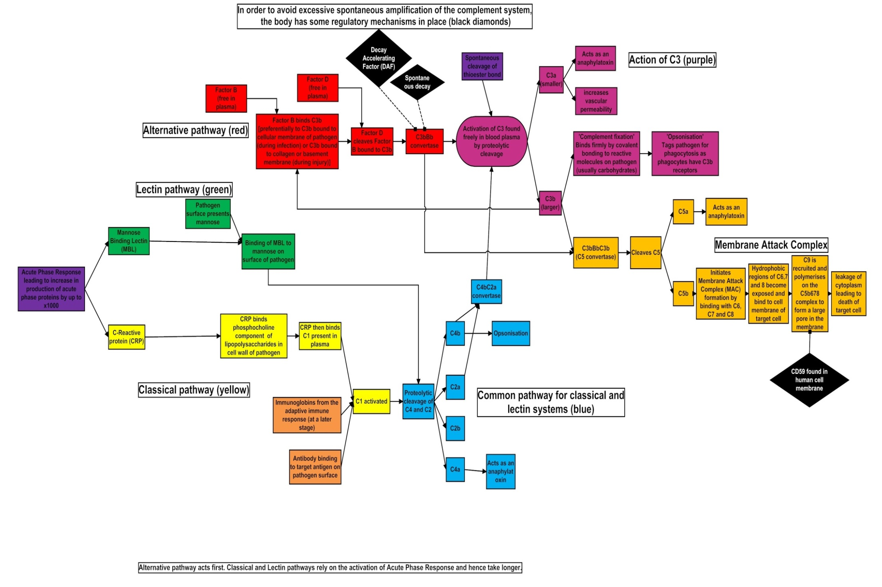
O sistema complemento é composto por várias pequenas proteínas (> 25) que circulam no nos fluídos corporais na forma de precursores inativos.
Três vias de ativação
Quando certos estímulos ocorrem as proteases do sistema clivam os precursores que dão início a uma cascata que ativa e amplifica os componentes do sistema até culminar na formação de um complexo que perfura membranas da célula a ser depurada.

Slide 6
A História do Complemento
August Buchner
Ação enzimática - “Alexina”
Jules
Bordet
Soro imune aquecido e não aquecido
Paul Ehrlich
Criou termo “Complement”
Adolfo Ferrata
Grupo de “fatores”
Louis Pillemer
Via independente de Ac
Jansenius
Via da Lectina
~1870
1896
1899
1907
1954
1987

Slide 7
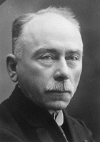
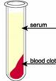
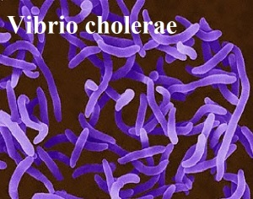
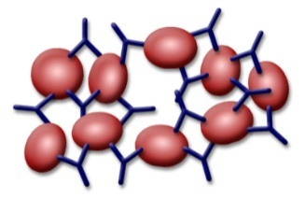
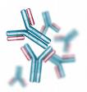
Hans Ernst August Buchner: o soro contém um fator que mata bactérias
ALEXINA: o que defende e repele
Jules Bordet – 1896
37⁰C
LISE
x
56⁰C
aglutinava bactérias
LISE
Bordet
Específico pra bacteria e Termoestável a 56°C
Soro continha outro componente termolábil que complementava a ação dos anticorpos
?
Inespecífico e Termolábil “complementa” o fator específico
Notes:
Jules Bordet (1895)- Misturou vibriões coléricos com soro imune fresco
Bordet concluíu então que deveriam existir no soro componentes termo-sensíveis que “complementariam” a função lítica deste soro. Por esta razão estes componentes foram designados Complemento.

Slide 8
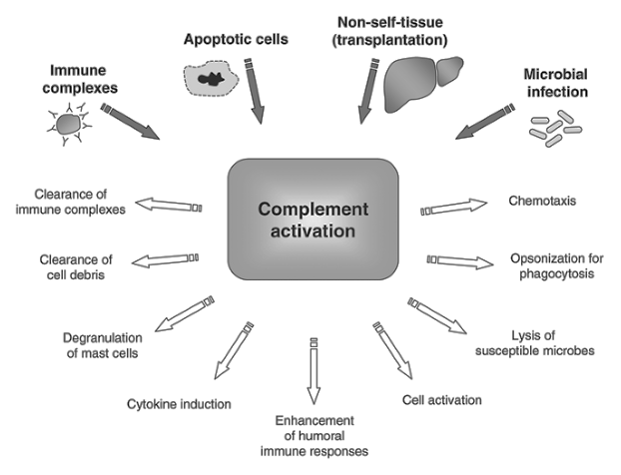

Slide 9
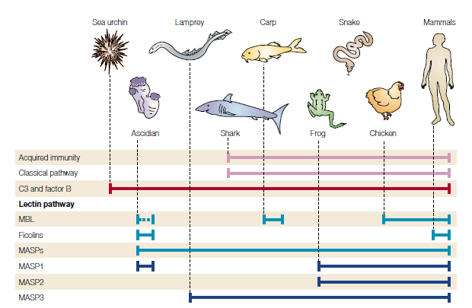
Histórico
A VIA CLASSICA foi descrita primeiro porem filogeneticamente a VIA ALTERNATIVA é mais “antiga”
(Fujita 2002)
Notes:
Imunidade adquirida foi estabelecida em um estágio inicial a evolução dos vertebrados com mandíbula, como ilustrado por um peixe cartilaginoso (tubarão) nesta figura. Estudos evolutivos têm revelado o tubarão e os vertebrados superiores têm um sistema de complemento bem desenvolvida que contém todas as vias de ativação três, embora nem todos os componentes de cada percurso já foram identificadas. C3 - o componente central do sistema do complemento

Slide 10
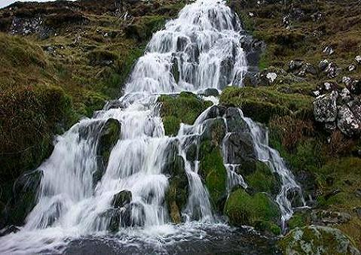
O Sistema Complemento
~35
Sistema constituído de proteínas séricas e de superfície que reagem em cascata, com amplificação finamente regulada, complementando a resposta imune.
Nomenclatura
Via Clássica, e parte terminal comum - proteínas de C 1 a 9, seguindo a ordem de sua descoberta - C1 – C4 – C2 – C3 – C5 – C6 – C7 – C8 – C9
Via Alternativa - fator B, fator D, fator H, fator I, MASP1, MASP2
A ativação proteolítica dos fragmentos gera fragmentos menores “a”, e os são ativos denominados “b” e fragmentos maiores que permanecem aderidos à membrana. Ex: C3 → C3a + C3b.
- Exceção é o C2 em que a o C2a é o fragmento maior.
Notes:
Mais ou menos 35 proteínas plasmáticas
Aproximadamente 10 reguladores negativos
1 regulador positivo

Slide 11
Nomenclatura
Zimogênios: enzimas proteolíticas inativas
C3a
Sub-componentes gerados durante a ativação
C3
C3b
Componentes inativos
C2b
C2
C2a

Slide 12
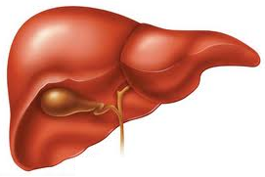
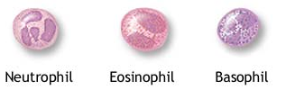
Biossíntese
A maior parte das proteínas é produzida pelo Fígado
C1 – epitélio intestinal
Fator D – tecido adiposo
C7 – granulócitos
Outras fontes menos comuns: Células epiteliais e endoteliais, além dos linfócitos.
Astrócitos e células da Glia – produção além da barreira hemato encefálica
Inflamação
Notes:
Produção aumentada em resposta de fase aguda – indutores transcricionais comuns aos IFN-y, IL-1 e IL-6.
Astrócitos e células da Glia são fontes além da barreira hemato encefálica.

Slide 13
Vias de ativação
Via Clássica:
dependente da reação antígeno-anticorpo
Envolve as classes IgM e IgG (IgG₁; IgG₂; IgG₃)
Via Alternativa:
independente da reação antígeno-anticorpo
Envolve endotoxinas, proteínas de envelopes virais, etc...
Via da Lectina:
independente da reação antígeno-anticorpo
Ativada pela proteína ligadora de manose

Slide 14
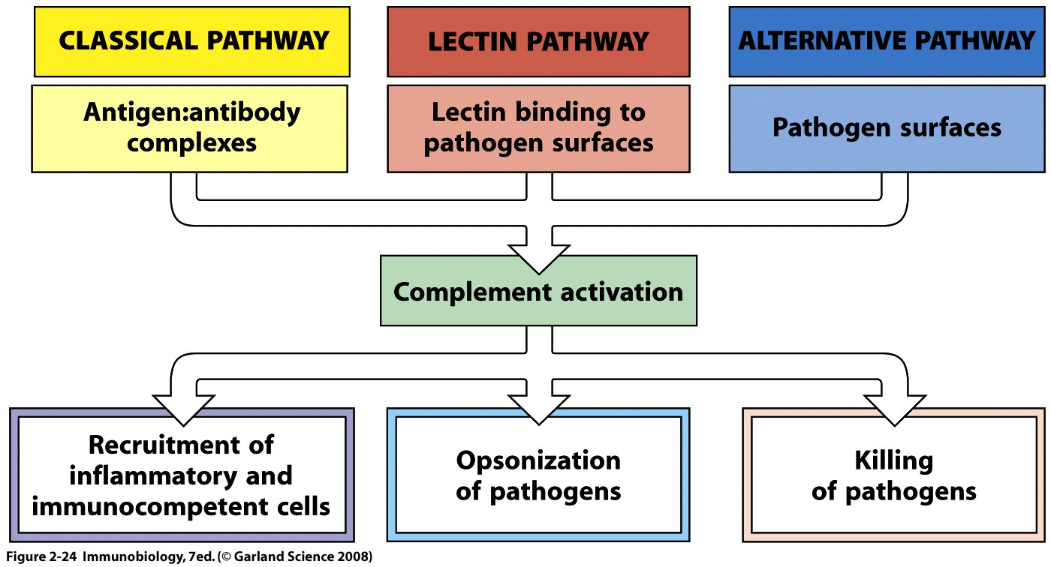

Slide 15
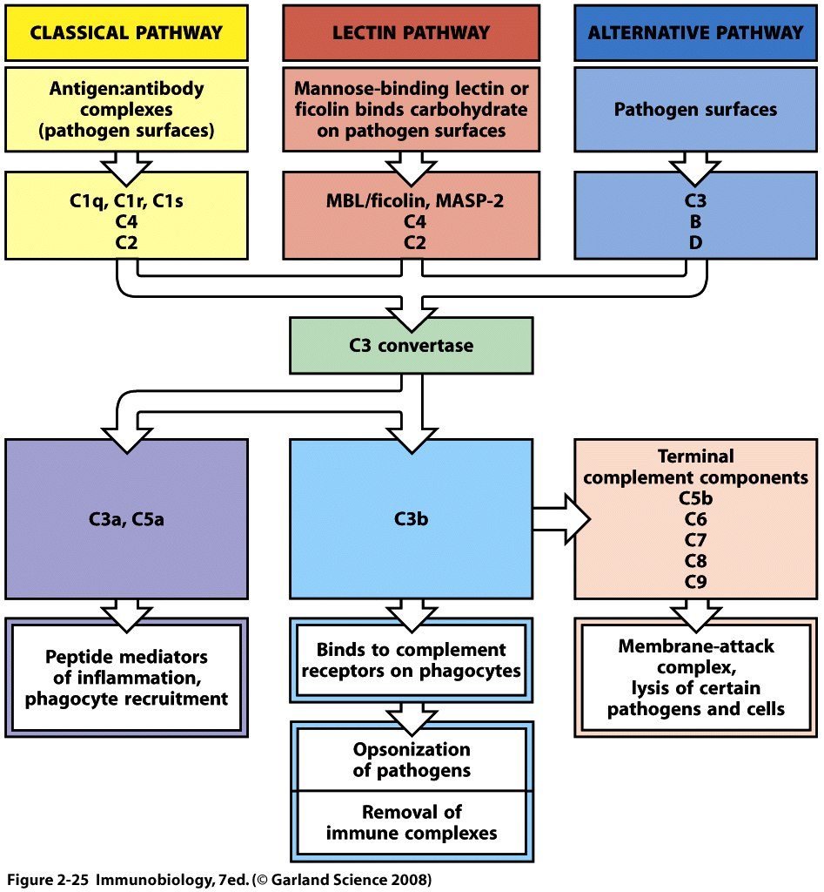

Slide 16
Funções do sistema complemento
“complementa” a capacidade dos anticorpos e das células fagocíticas para depurar patógenos e microorganismos em geral de um organismo

Slide 17
Funções do sistema complemento
Opsonização – aumenta fagocitose de antígenos
Quimiotaxia – atração de macrófagos e neutrófilos
Lise – ruptura de membranas de células não próprias
Aglutinação de partículas apresentando antígenos
Alteração da estrutura molecular de vírus

Slide 18
Clique aquihttp://www.youtube.com/watch?v=tJJAyPWQ3fk
Clique aqui http://www.youtube.com/watch?v=vbWYz9XDtLw
http://www.youtube.com/watch?v=tJJAyPWQ3fk
http://www.youtube.com/watch?v=vbWYz9XDtLw

Slide 19
Ativação da Via Clássica
Primeira a ser Descoberta – Filogeneticamente mais recente
Ativação por Anticorpos ligados aos antígenos (IgG 1, 2 e 3 / IgM)
Iniciada pelo complexo C1qrs
2 IgG
30nm
1 IgM
Notes:
Primeira a ser descoberta, por isso “Clássica”.
Filogenéticamente mais recente pois depende da imunidade adaptativa.
Restringe a ativação de C1 somente à substratos com alta densidade de antígenos.

Slide 20
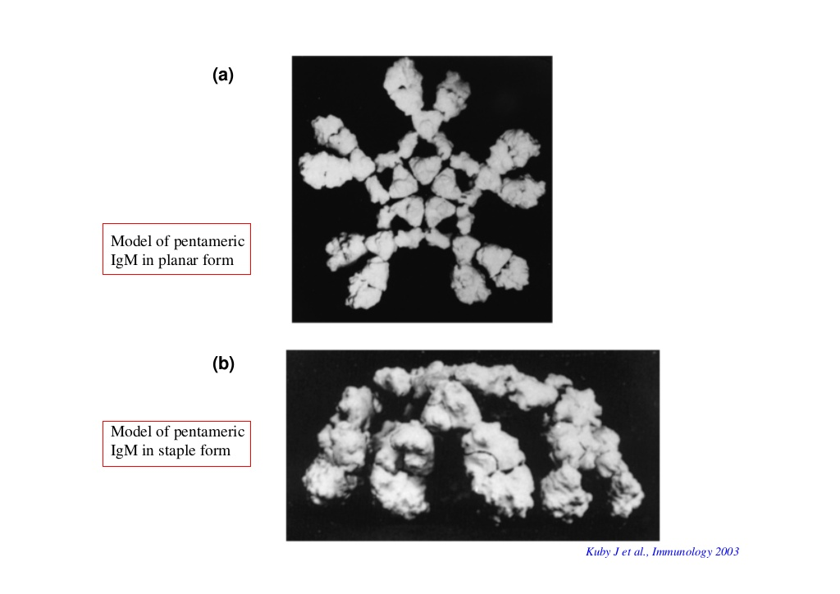

Slide 21
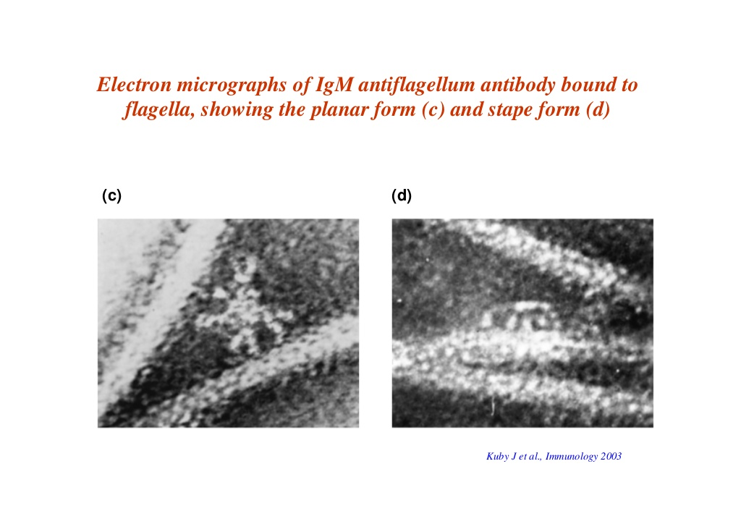
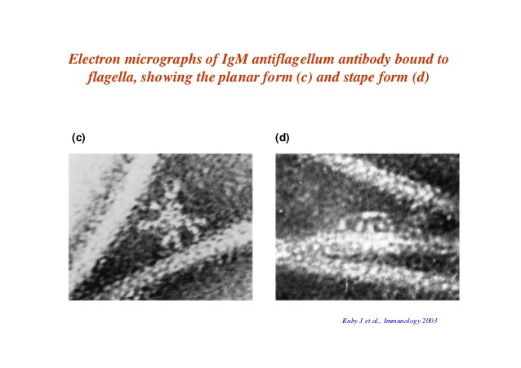

Slide 22
O sistema complemento em ação:
os passos de ativação da Via Clássica
(dependente de anticorpos específicos interagindo com antígenos)
Superfície da bactéria
.
.
.
Bactéria invasora
.
Antígenos Bacterianos

Slide 23
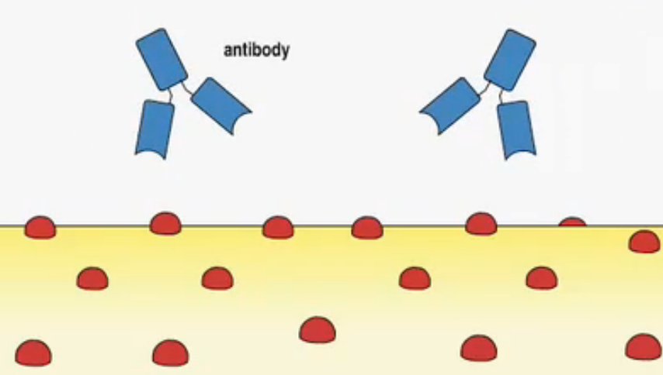
Anticorpos específicos para os antígenos da bactéria
C1 ativado
C1q
C1r
C1s

Slide 24
C4
C1r ativado = pronto para hidrolisar C4
C4a
tem funções muito importantes
de anafilatoxina
C4b
C1s ativado = pronto para hidrolisar C2
C2
Ligação covalente de C4b à
superfície bacteriana

Slide 25
C3
Protease C4bC2a = C3 convertase
C3a
tem funções muito importantes
de anafilatoxina
C3 é clivado pela C3 convertase

Slide 26
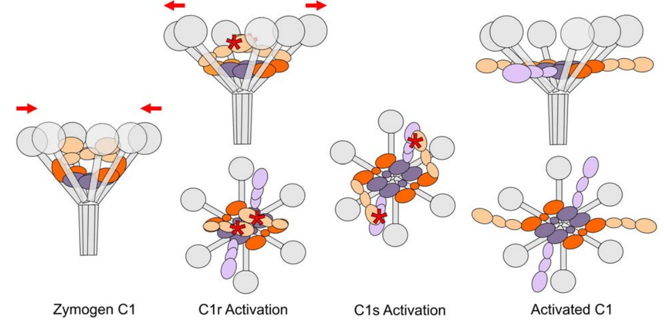
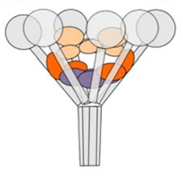
Ativação da Via Clássica
Ca²⁺ - necessário para estabilização do complexo

Slide 28
= C3C5 convertase
Fragmentos de C3b ligam-se covalente à superfície da bactéria:
C3b é uma opsonina que facilita fagocitose da bactéria
C5a
tem funções muito importantes
de anafilatoxina e de fator quimitotático para leucócitos
C5

Slide 29
C6
C7
C5b
C8
O complexo C5b, C6, C7 e C8 cataliza a montagen de moléculas de C9 que vão formar um poro na membrana da bactéria
C5b não se insere na membrana da bactéria, mas ajuda a manter a estrutura do complexo de ataque à membrana cuja formação está se iniciando com C6 e C7
C6 e C7 se inserem na membrana da bactéria

Slide 30
O poro que fura a membrana da bactéria
Moléculas de C9
montando o poro
Equilíbrio iônico e osmótico é rompido e a bactéria é morta

Slide 31
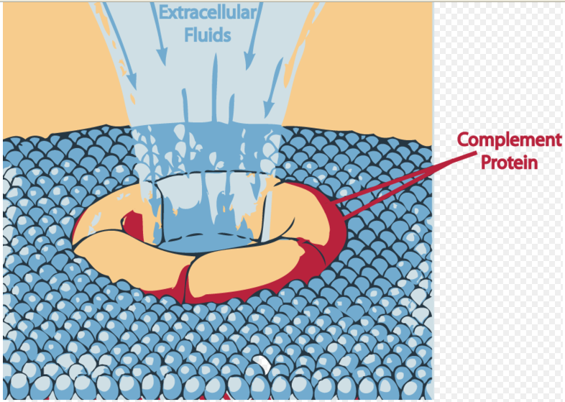
Complexo de ataque à membrana: formado por C5b, C6, C7, C8 e C9
Membrana celular

Slide 32
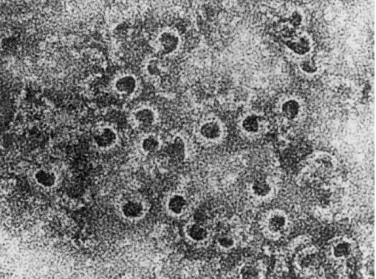
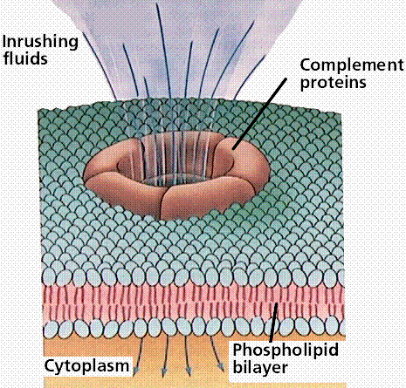
Via Clássica
FORMAÇÃO DO COMPLEXO C5b6789
C4b
C2a
C3b
C5b
C6
C7
C9
MAC (C5b6789)
C8
C5 convertase (C4b2b3b)
Notes:
A ligação do C7 torna o complexo hidrofóbico o que insere-o na membrana.

Slide 33
Funções e mecanismos de ação de anafilatoxinas
Desencadeiam desgranulação (liberação de substâncias) por células endoteliais, mastócitos ou phagócitos:
Isso produz resposta inflamatória local.
Se a desgranulação for forte demais, produz uma síndrome de choque semelhante à uma reação anafilática*.
Indiretamente medeiam:
Contração de músculos lisos, e.g., broncoespasmos.
Aumento da permeabilidade vascular, e.g., edema e rubor.
Quimiotaxia com recrutamento de leucócitos.

Slide 34
Via Clássica

Slide 35
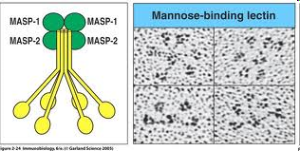
Ativação de complemento pela via de lectina ligante de manana (LLM ou MBL)
Resíduos terminais de manose: comuns em bactérias, mas não em vertebrados
LLM é parecida com C1q, mas:
LLM reconhece manose de bactérias diretamente, sem Acs

Slide 36
Via da Lectina
Jansenius – 1987
Filogeneticamente mais antiga - Primeiros vertebrados já apresentavam ativação independente de anticorpos.
Pillemer – 1954 - Via independente de anticorpos
Soro sem anticorpos em meio contendo polissacarídeos – zimosan – consumo de proteínas do complemento
Via da Properdina
Notes:
Primeiros vertebrados já apresentavam ativação indepente de anticorpos.

Slide 37
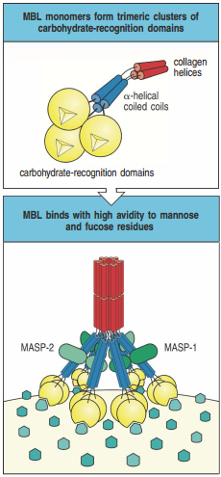
Via da Lectina
Ligação de lectinas circulantes a polissacarídeos de microrganismos
MBL – lectina ligadora de manose MASP – serinoprotease associada a manose
Mannose, fucose, and N-acetylglucosamine
Notes:
MBLs se agrupam de 2 a 6 monomeros e se ligam às maps no plasma.

Slide 38
Ativação da Via da Lectina
Ligação de lectinas circulantes a polissacarídeos de microrganismos
MBL – lectina ligadora de manose MASP – serinoprotease associada a manose
(MASP- ~ C1r & C1s)
Com exceção do mecanismo de ativação, o restante da via é igual ao da via clássica.
Mamíferos possuem ácido siálico recobrindo os açúcares

Slide 39
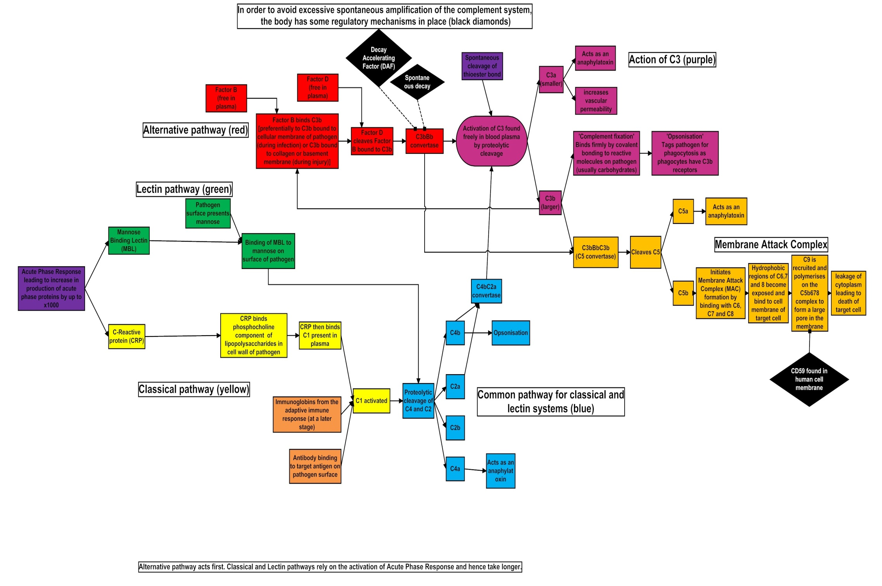

Slide 43
Via Alternativa
Depende de um C3b
C3a
Fator D
C3
Fator B
Properdina
C3 convertase (C4b2b)
Via Clássica e Lectinas
C3b
Bb
C3 convertase (C3bBb)
Fator B se associa ao C3b na presença de Mg²⁺

Slide 44
Via Alternativa
C3a
C3b
Bb
C3b
C3 convertase (C3bBb)

Slide 45
Via Alternativa
C3a
C5a
C3b
Bb
C3b
C5b
C6
C7
C8
C9
C5b
MAC (C5b6789)
C5 convertase (C3bBb3b)
C3 convertase (C3bBb)

Slide 46
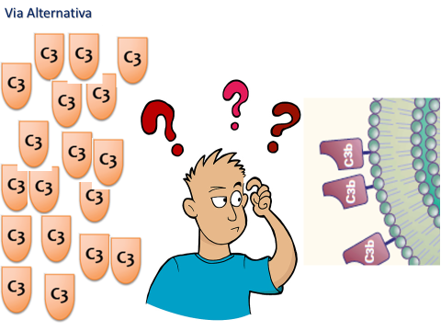

Slide 47
Via Alternativa
Meia vida de um C3b = 0,06 seg.
Fase fluida
H₂O
H₂O
C3
C3
H₂O
Fator D
Mg⁺
+
Continuamente clivada no plasma
C3(H₂O)
Fator B
C3(H₂O)B
H₂O
C3-tickover
C3
C3(H₂O)Bb
C3 convertase
C3a
Alça de Amplificação de C3
Properdina
Fator D
C3
Mg⁺
C3bBb
C3b
C3b
B
C3 convertase
Notes:
0,5% dos C3 disponíveis estão na conformação de C3b”like” ligado à agua.
Properdina é o único regulador positivo conhecido.

Slide 48
Via Alternativa
C3b
C3b
C3b
C3b
C3b
CONSTITUINTES DA PAREDE OU PRODUTOS DE PATÓGENOS
Zimozan (Fungo)
Acido Teicóico (Bac. G +)
Lipopolissacarídeos (Bac. G -)
VENENOS
Serpentes – CVF
(homólogo a C3b, Depleta C3 e C5)
Sapos
Vespas / Abelhas
Polímeros aniônicos – Sulfato de dextrana/heparina (fator XII, plasmina)
Carboidratos – Agarose, Inulina
Enzimas do sistema de hemostasia e kalicreínas/cininas
Notes:
CVF – homologa a C3b

Slide 49
Via Alternativa
-C3b aderido à membrana também funciona como uma opsonina
Notes:
60 micro-segundos – meia vida do C3b

Slide 50
todas as vias resultam na clivagem de C3
Componentes
C1
C1q
C1r
C1s
C2
C3
C4
C5
C6
C7
C8
C9
Peso molecular
410.000
85.000
85.000
95.000
195.000
206.000
180.000
128.000
120.000
150.000
80.000
Sub-componentes
-
-
-
C2a, C2b
C3a, C3b
C4a, C4b
C5a, C5b
-
-
-
-
Concentração sérica
(µg /mL)
70
34
31
25
1.200
600
85
60
55
55
60

Slide 51
VIA
VIA
VIA DA
VIA DA
VIA
VIA
VIA
VIA
VIA DA
VIA DA
VIA
CL
VIA
CL
Á
Á
SSICA
SSICA
LECTINA
LECTINA
ALTERNATIVA
CL
ALTERNATIVA
CL
Á
Á
SSICA
SSICA
LECTINA
LECTINA
ALTERNATIVA
Vias de Ativação
ALTERNATIVA
Compl
. antígeno
Proteína ligante
Superfície de
Complexo Antígeno- anticorpo
Proteína ligante
Superfície de
-
anticorpo
de manose
patógenos
de manose
patógenos
C3,
C1q
C3,
C1q
,
,
C1r
C1r
,
,
C1s
C1s
;
;
MASP: MBP,
MASP: MBP,
Fator B e D
C4; C2
Fator B e D
C4; C2
C4, C2
C4, C2
C3 convertase
C3 convertase
C3 convertase
C3 convertase
C4a, C3a, C5a
C4a, C3a, C5a
C3b
C4a, C3a, C5a
C3b
C4a, C3a, C5a
C3b
C3b
Vias efetoras
Mediadores
Mediadores
Componentes
Componentes
Ligação a
Componentes
Ligação a
Mediadores
Componentes
Mediadores
Liga
Liga
çã
çã
o a
o a
peptídicos da
peptídicos da
terminais do
terminais do
receptores de
pept
receptores de
pept
í
í
dicos
dicos
da
da
terminais do
terminais do
receptores de
Complemento:
receptores de
inflamação
Complemento:
inflamação
complemento
inflama
complemento
inflama
çã
çã
o
o
Complemento:
Complemento:
complemento
C5b, C6, C7,
complemento
C5b, C6, C7,
C5b, C6, C7,
C5b, C6, C7,
C8 e C9
C8 e C9
C8 e C9
C8 e C9
Complexo de
Complexo de
Complexo de
Recrutamento
Complexo de
Recrutamento
Recrutamento
Recrutamento
ataque à
ataque à
ataque a
ataque a
Opsonização de
Remoção de
de fagócitos
Remoção de
de fagócitos
Opsoniza
Opsoniza
çã
çã
o de
o de
remo
remo
çã
çã
o de
de
Opsonização
o de
de
fag
fag
ó
ó
citos
citos
Membrana (MAC)
Membrana (MAC)
membrana
membrana
patógenos
complexos imunes
pat
complexos imunes
pat
ó
ó
genos
genos
complexos imunes
complexos imunes
Dependem de receptores nas células efetoras.
Lise de certos
Lise de certos
Lise de certos
Lise de certos
Patógenos e
Patógenos e
pat
pat
ó
ó
genos
genos
e
c
e
c
é
é
lulas /
c
lulas /
c
é
é
lulas /
lulas /
Ativação celular
Ativação celular
ativa
ativa
çã
çã
o celular
o celular
Adaptado de JANEWAY, et al., 2003

Slide 52
Generation of C5a in the absence of C3: a new complement activation pathway and evidence for thrombin as a C5 convertase
The various pathways of complement activation, together with the role of thrombin. MAC, membrane attack complex; MBL, mannose-binding lectin; TF, tissue factor.

Slide 53
Coagulation induced by C3aR-dependent NETosis drives protumorigenic neutrophils during small intestinal tumorigenesis
Guglietta et al. Nature Communications 7, March 2016
The Apc mutation induces growth of polyps in the small intestine and results in defects in gut permeability, leading to bacterial and/or bacterial products translocation in the systemic circulation. LPS induces upregulation of C3aR on neutrophils (HDNs and LDNs), thereby enhancing the interaction with C3a produced via alternative complement activation. These events result in NET induction, which form a scaffold for the recruitment of components of the coagulation cascade. By interacting with the circulating neutrophils, the formed clot induces LDNs, which can further fuel coagulation in a positive feedback loop by undergoing NETosis and can exert protumorigenic functions.

Slide 54
Complement and microglia mediate early synapse loss in Alzheimer mouse models
Hong et al. Science 06 May 352:712-716, 2016 DOI: 10.1126/science.aad8373
DG, dentate gyrus; FC, frontal cortex; STR, striatum; CRB, cerebellum

Slide 55
Receptores às Proteínas do Complemento
Tipos:
CR1
CR2
CR3
CR4
CR Ig
Receptor de C5a
Receptor de C3a

Slide 56
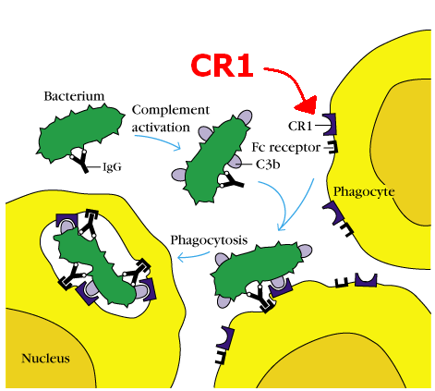
CR1 (CD 35)
- Receptor para C3b e C4b.
Expresso em eritrócitos, linfócitos, podócitos, MØ e PMN.
Função: fagocitose, clearence de IC e decaimento de C3b e C4b.

Slide 57
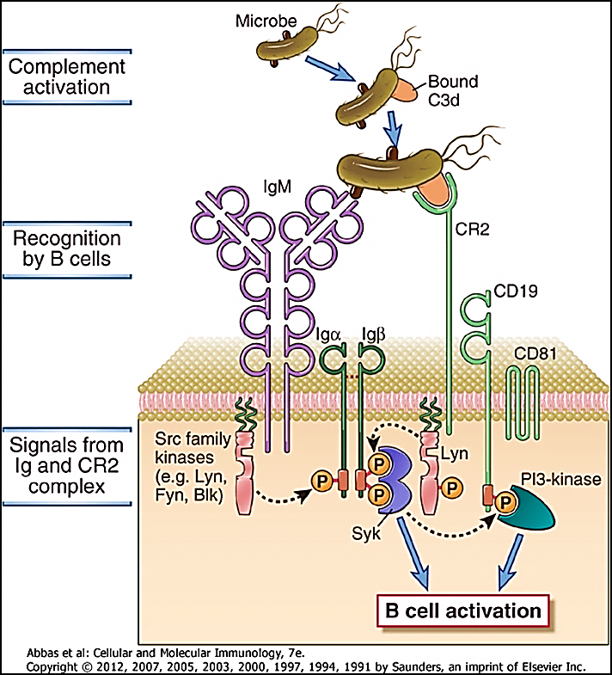
CR2 (CD 21)
Receptor para C3d, iC3b e C3dg.
Expresso em linfócitos B, células dendríticas foliculares e células epiteliais.
Função: resposta adaptativa humoral (co receptor de Linf.B).

Slide 58
CR3 (MAC-1 – CD11bCD18)
Receptor para iC3b.
Expresso em fagócitos mononucleares, mastócitos, neutrófilos e NK.
Função: opsonização.
CR4 (CD11cCD18)
- Receptor para iC3b
Expresso em células dendríticas.
Função: similar ao CR3 /marcador celular.

Slide 59
CR Ig
Receptor para C3b e iC3b.
Expresso em Células de Kupffer;
Clearance de bactérias opsonizadas.

Slide 60
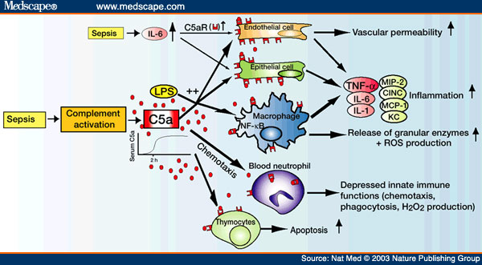
Receptor C5a
- Receptor para C5a.
Expresso em células endoteliais, mastócitos e fagócitos.
Função: induzir resposta inflamatória.

Slide 61
Receptor C3a
- Receptor para C3a.
Expresso em células endoteliais, mastócitos e fagócitos.
Função: desgranulação e ativação celular
quimioatraente menos potente

Slide 62
Regulação do Complemento
Reguladores:
Fator I
C1 INH
C4BP
Fator H
CR1
MCP
DAF
Proteína S
Fator de Restrição Homólogo
CD59
Controlar a ativação espontânea
Confinar às células alvo
Notes:
Precisa ser regulado por 2 motivos básicos
1 – Pela ativação espontânea normal que não pode ativar o restante da cascata
2 – Quando ativar, precisa ser confinada às celulas que precisam ser mortas.

Slide 63
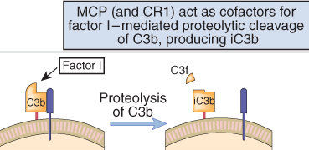
FATOR I
Serina protease que cliva C3b e C4b
CR1 é um cofator de Fator I
Impede formação de C3 convertase
Notes:
Fator I cliva C3b em iC3b, C3d e C3dg que não participam da amplificacão da cascata, apenas da sinalização para fagocitose.

Slide 64
Degradação de C3b
C3b
Fator I
Co-fatores
C3f
iC3b
Fator I
C3d
C3c
C3dg
Proteases
C3g
Notes:
Como C3 é formado no plasma constantemente, é necessário sua regulaçào para evitar ativaçào desnecessária do sistema e dano de células normais.

Slide 65
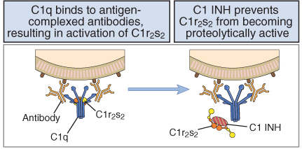
C1 INH
Via Clássica
Limita ativação de C1 no plasma, e o tempo de C1s ativo.
Plasmina
Angioedema hereditário C2b → C2 Kinina
Notes:
A plasmina cliva C2b em C2 kinina que forma angioedema.

Slide 66
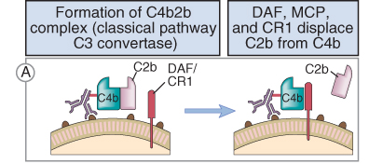
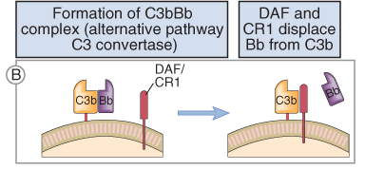
DAF, CR1, MCP, Fator H, C4BP
Impedem a formação das Convertases de C3
C4b DAF
CR1
C4BP
C3b MCP
DAF
CR1
Fator H
Acido Ciálico favorece ligação do C3b ao Fator H ao invés de Fator B
Notes:
Células de mamíferos expressam MCP, CR1 e DAF.
Acido Ciálico favorece ligação ao Fator H ao invés de Fator B.

Slide 67
CD59 (Protectina)
Impede formação de MAC
DAF e CD59 – ancoradas por GPI – hemogobinúria paroxística noturna
Notes:
CD59 se incorpora ao MAC em formação impedindo a continuidade do processo.
Presente somente em células de mamíferos.

Slide 68
Proteína S (vitronectina)
Impede formação de MAC

Slide 69
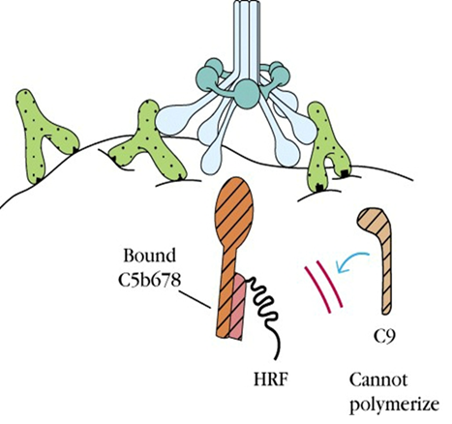
Fator de Restrição Homólogo (HRF)
Impede formação de MAC
Notes:
Impede a ligação do C8 ao C9.

Slide 70
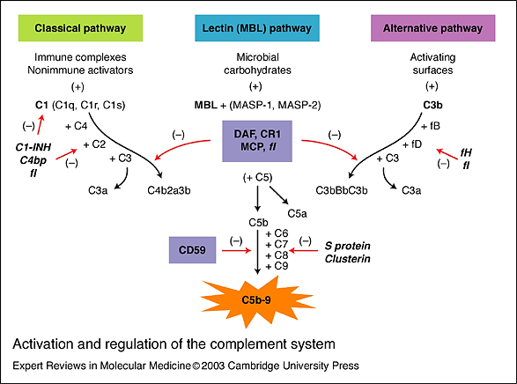
Fator de Restrição Homólogo

Slide 71
Propriedades Biológicas
Citólise mediada pelo complemento
Opsonização
Estimulação das respostas inflamatórias
Solubilização e eliminação de imunocomplexos
Ativação das células B

Slide 72
Opsonização e Fagocitose
Célula
opsonizada
Receptor Fc
Célula fagocitada
Fagócito
Receptor de C3b
Fagocitose
Ativação do complemento
Opson é uma palavra grega que significa condimento, tempero, molho, ou seja, algo que facilite a digestão.
Opsonização é o processo que facilita a fagocitose.
Notes:
CR1 sozinho não é capaz de induzir fagocitose, mas ele facilita a fagocitose reconhecida pelos receptores de Fc

Slide 73
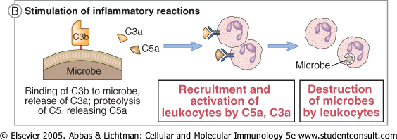
Estimulação das Respostas Inflamatórias
C3a, C4a, C5a – desgranulação de mastócitos

Slide 74
Estimulação das Respostas Inflamatórias
Anafilatoxinas
C5a
C3a
C3a
C4a
Aumento da permeabilidade vascular
Indução da contração do músculo liso
Ativação de mastócitos
Age diretamente sobre neutrófilos e monócitos , induz moléculas de adesão e aumenta a expressão de CR1 na superfície.

Slide 75
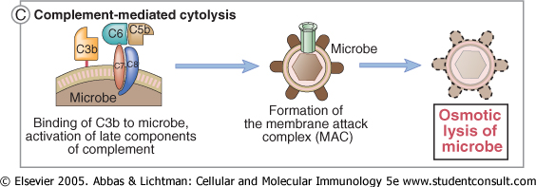
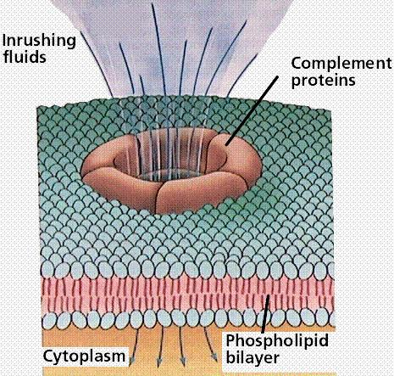
Citólise Mediada pelo Complemento

Slide 76
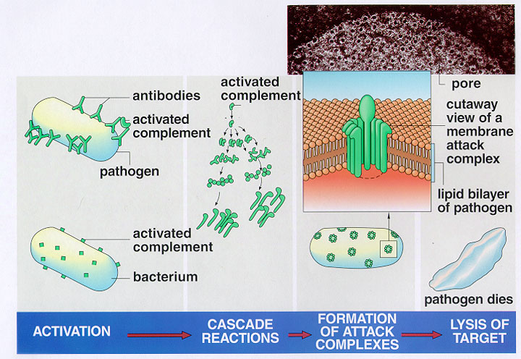
Citólise Mediada pelo Complemento

Slide 77
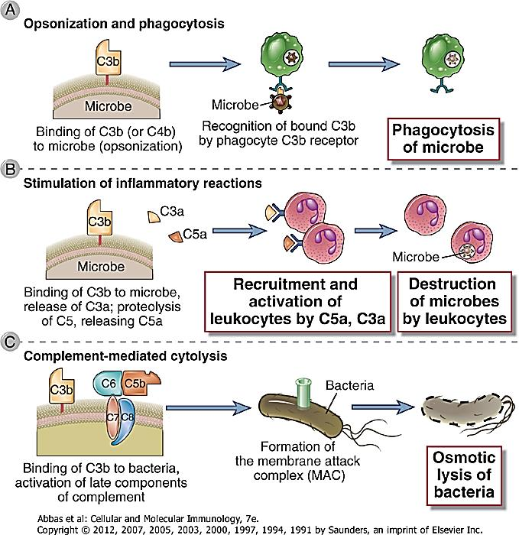

Slide 78
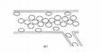
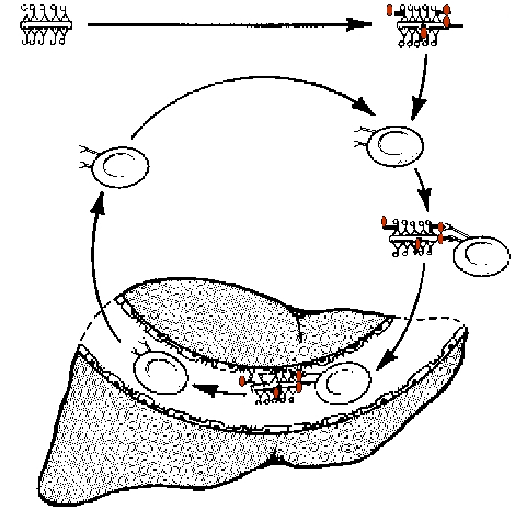
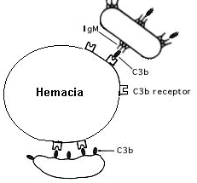
Eliminação de Complexos Antígeno-anticorpo
células
“CLEARANCE”
Transporte de IC
plasma
Fluxo Laminar
Ag-Ac
C3b
CR1
Notes:
CR1 por eritrócito – 150 a 1200
Neutrofilo e Linf. B- erca de 20.000
Monócito – 30.000
(muito mais eritrócitos comparados a leucócitos)

Slide 79
Ativação de Células B

Slide 80
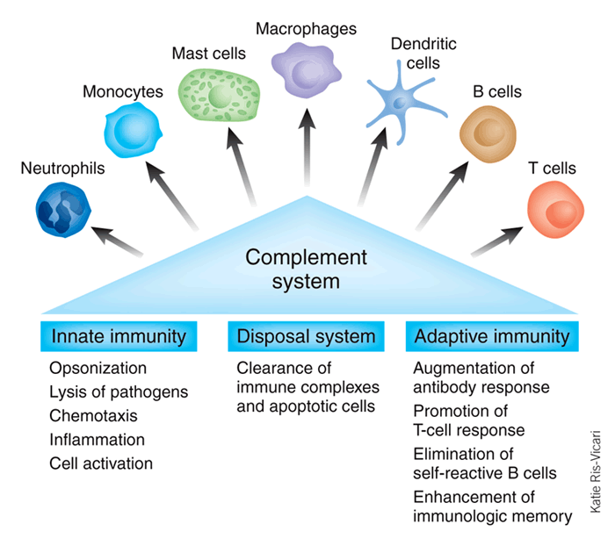

Slide 81
Deficiências de Proteínas do Complemento
Imunodeficiências Primárias

Slide 82
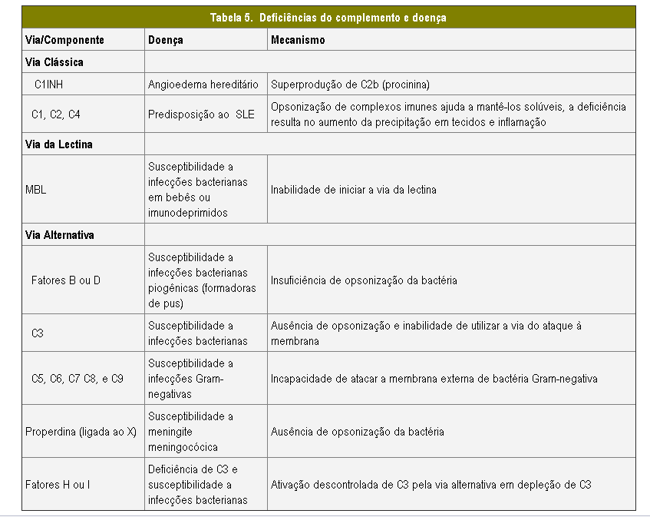
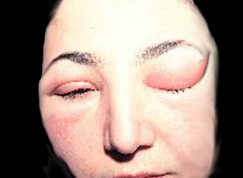
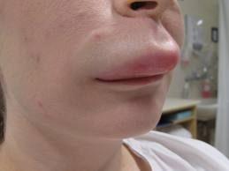
Notes:
Angioedema laringe asfixia ( bradicina principal mediador).

Slide 83
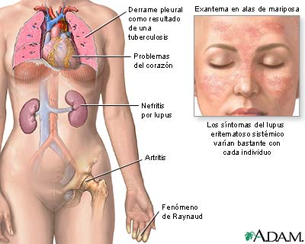
Notes:
C1q se liga a células apoptóticas e facilita fagocitose por macrófagos.

Slide 85
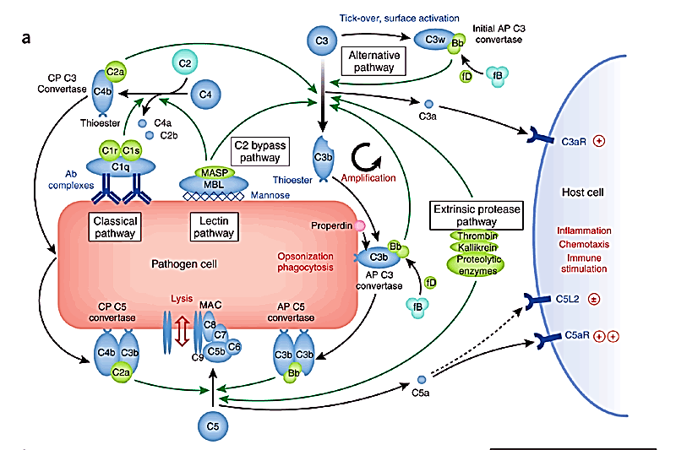
Resumindo

